Slide 1

Plataforma Integral de Gestión de Reservas para PYMEs
Integrantes:
Franco Fuentes
Miguel Garate
Docente Instructor : Christian Lazcano - ch.lazcano@profesor.duoc.cl

Slide 2


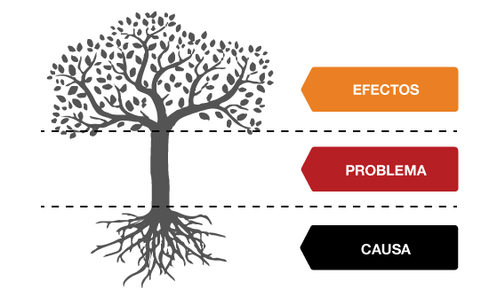

Problema
Consecuencias
Sobrecarga de Trabajo
Pérdida de Clientes
Baja Eficiencia Operativa
Problema
Las Pymes que dependen de reservas, enfrentan desafíos al gestionar manualmente sus horarios, afectando la eficiencia y la satisfacción del cliente.
Causas
Falta de Automatización
Comunicación Ineficiente
Recursos Limitados

Slide 3



Insight
Necesidad de Automatización y Eficiencia en la Gestión de Reservas
Necesidad de Integración de Servicios y Mejora de la Experiencia del Cliente
Solución Digital Integral con Módulos Personalizables
Necesidad Principal
Necesidades segundarias
Tipo de solución

Slide 4

01
Gestión Automatizada de Reservas y Horarios
02
Integración de Pagos
Qué hace el sistema
03
Notificaciones y Recordatorios Automáticos:
04
Panel de Administración y Reportes de citas.
LEVEL
UP

Slide 5


MI APP
LEVEL
UP
DESCRIPCIÓN DEL PRODUCTO
¿QUÉ ES?
Un sistema digital de gestión de reservas para pequeñas y medianas empresas (pymes), especialmente enfocado en barberías, salones de belleza, y otros negocios de servicios que requieren una gestión eficiente de citas
¿QUE FUNCIONALIDADES DEBE POSEER?
Calendario de reservas en tiempo real.
Notificaciones automáticas de recordatorios por correo.
Interfaz de administrador y usuario.
Integración con sistemas de pago.
Reportes y análisis de reservas.
Módulo de administración de empleados y disponibilidad.
¿Para quiénes?
Para dueños de barberías, salones de belleza, spas, clínicas, estudios de yoga, gimnasios, y cualquier negocio de servicios que dependa de citas programadas para su operación.

Slide 6
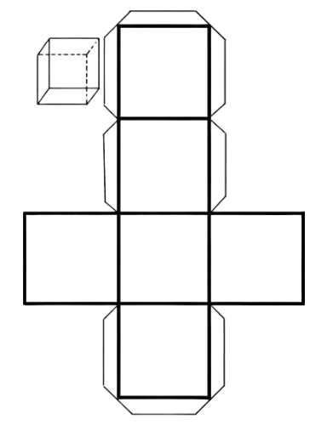

LEVEL
MI APP
COMPONENT
Epica 1: Gestion de Reservas
01
02
Epica 2: Gestión del Negocio
REQ. ALTO NIVEL =ÉPICAS
03
Epica 3: Gestión de Usuarios y Roles
04
Épica 4: Integración de Pagos y Notificaciones
LEVEL
Definir EPICAS
UP

Slide 7
LEVEL
Componentes por Épica
COMPONENT
Épica 1: Gestión de Reservas
Frontend del Cliente
Calendario de Disponibilidad
Backend de Reservas
Gestión de Estado de Reserva
01
02
Épica 2: Gestión del Negocio
Backend de Configuración
Gestión de Horarios, Empleados, Servicios.
Reportes
Frontend de Administración
Base de Datos.
LEVEL
UP

Slide 8
LEVEL
Componentes por Épica
COMPONENT
Épica 3: Gestión de Usuarios y Roles
Sistema de Autenticación
Gestión de Usuarios.
Registro de Usuarios.
Seguridad y Encriptación.
03
04
Épica 4: Integración de Pagos y Notificaciones
API de Pagos
Módulo de Seguridad
Backend de Notificaciones
Integración de Mensajeria
Manejo de Transacciones
FrontEnd de Pagos
LEVEL
UP

Slide 9

Actores Usuarios
LEVEL
COMPONENT
Roles y Atributos
1. Administrador del Negocio (Dueño o Gerente)
2. Empleado (Barbero, Estilista, Terapeuta, etc.)
3. Cliente
4. Administrador de Sistemas (Equipo de Desarrollo)
LEVEL
UP

